Slide 1
Hudební divadlo Karlín
Martin Staněk

Slide 2
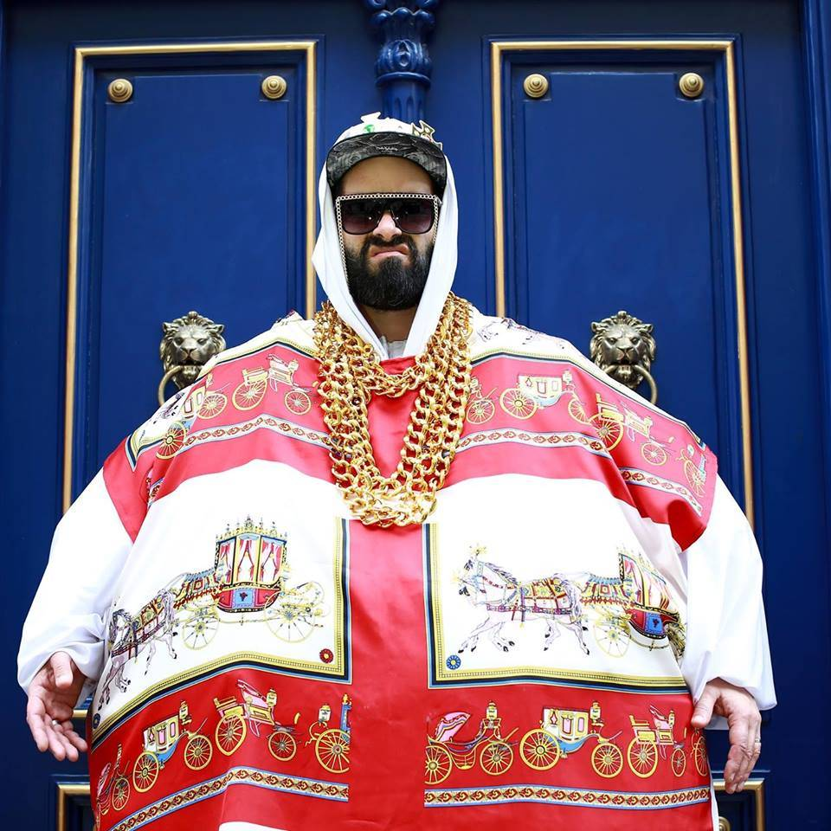
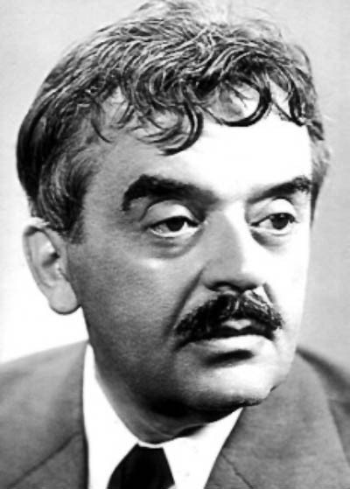
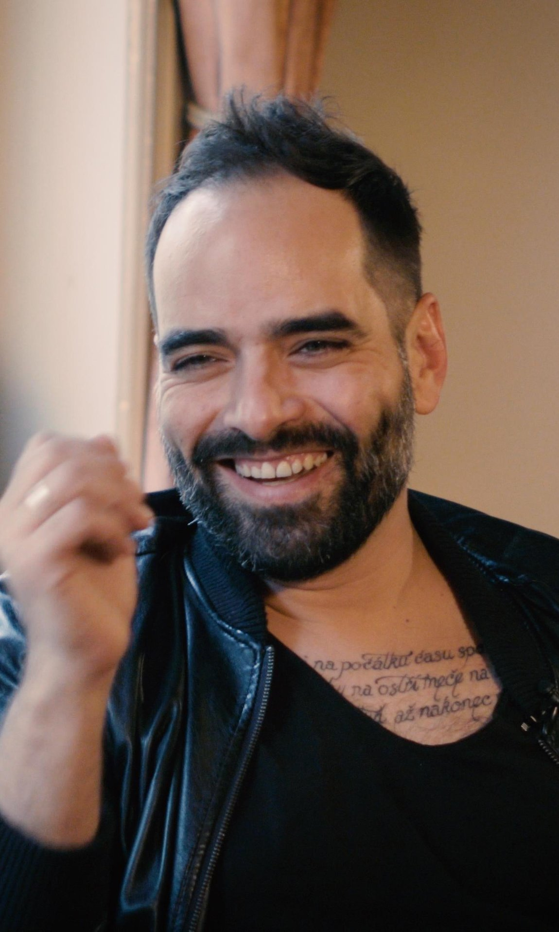
Nejvýznamnější české hudebně zábavné divadlo.
Stálé operetní divadlo v Karlíně zřízeno 1945 - v jedné z největších pražských divadelních budov, postavené v roce 1881 pro cirkusové a varietní produkce.
Dříve pod názvem „Prozatímní divadlo“ hrála činohra Národního divadla.
Divadlo v Karlíně členem Družstva divadel práce, vedeno E. F. Burianem.
První představení se jmenovalo „Král tuláků“, uskutečnilo se 3. 10. 1945.
Byly uváděny klasické operety v současných, většinou parodických úpravách, např. „Krásná Helena“, které měly operetu, tehdy považovanou za produkt úpadkové měšťácké kultury, přizpůsobit novým požadavkům.
Hrály se také klasické operety v tradiční podobě.

Slide 3
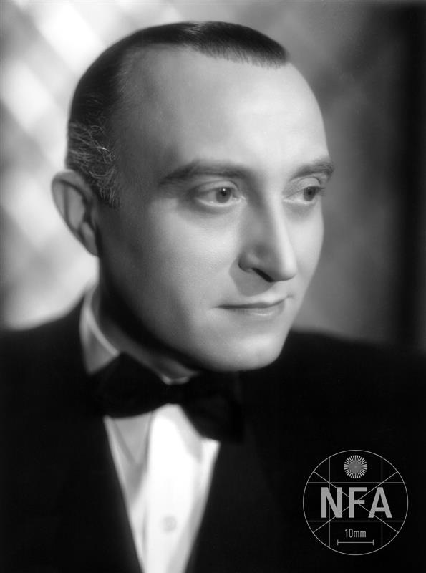
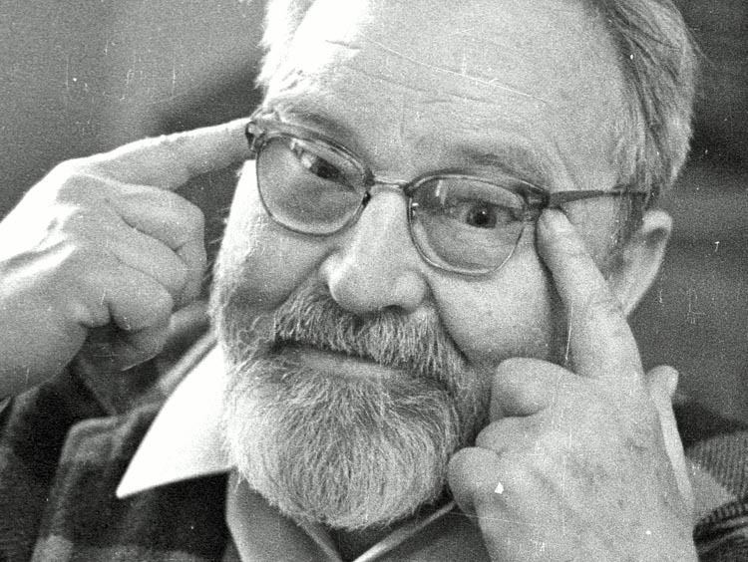
Jaro 1947 - divadlo ve vážných ekonomických problémech. Finančně ho podpořil H. Kraus, poté ředitelem, zavedení úsporného režimu.
Do divadla přišel Oldřich Nový a Jan Werich s orchestrem Karla Vlacha. Jejich představení „Divotvorný hrnec“ přes 300 repríz.
1948 až 1951 Werich uměleckým šéfem.
Převládaly hudební komedie a hry se zpěvy, režírované většinou Oldřichem Novým.
Premiéru měla revue Voskovce a Wericha „Nebe na zemi“.
Do souboru přibyli herci, jako například O. Korbelář, V. Ráž, J. Adamová a Vlasta Burian.
Nastudováním Hervého „Mam´zelle Nitouche, které mělo 354 repríz, se roku 1953 vrátil do Karlína jako herec a režisér Oldřich Nový.

Slide 4
Divadlo roku 1958 zestátněno a stalo s městskou scénou.
Většinou klasická opereta, například „Cikánský baron“, „Orfeus v podsvětí“, „Čardášová princezna“, „Netopýr“, „Paganini“, „Polská krev“.
Objevily se i první evropské muzikály: „Skandál v Lisabonu“, „Když je v Římě neděle“, a jiné.
Za vedení režiséra R. Vedrala byla uvedena „Žebrácká opera“, „Slavnost v Harlemu“, „Vítr ve vlasech“, „Kat a blázen“, „Paní Marjánka, matka pluku“, „Tvrďák“ od Miloše Kopeckého a Miroslava Horníčka.

Slide 5
1763 k divadlu připojeno nuselské Divadlo Na Fidlovačce.
Vrátil se Karel Vlach se svým orchestrem. Do 1980 hlavním představitelem tradice Osvobozeného divadla, při pravidelném uvádění revuí Voskovce a Wericha.
Divadlo se stalo moderní scénou, uváděla i anglické a americké muzikály, například „My fair Lady“, „Hello Dolly“, „West Side Story“, a jiné. V nich hostovali interpreti populární hudby, například Eva Pilarová, Yvetta Simonová, Milan Chladil, Josef Laufer, Václav Neckář.
V 80. letech díla autorů z komunistického bloku, například „Sedmé nebe“, „Bílý akát“, „Cyrano z Bergeraku“, „Casanova“.

Slide 6
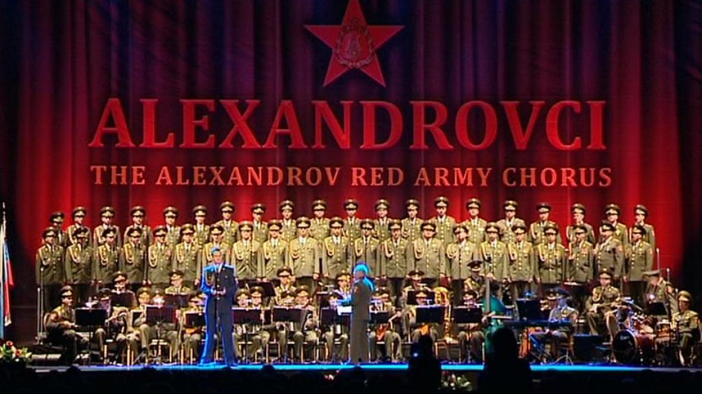
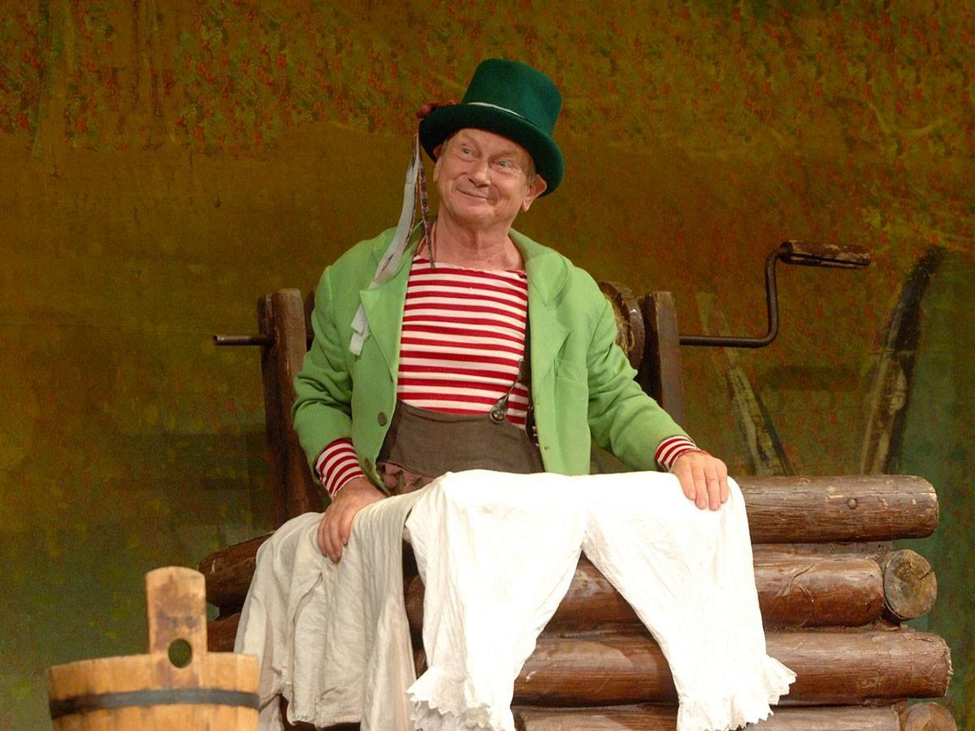
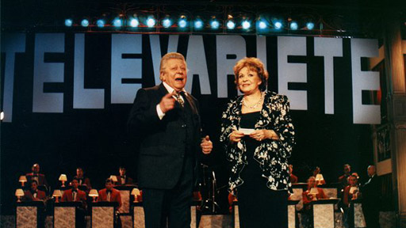
Divadelní prostor využíván i pro televizní estrády a vystoupení pěveckých a tanečních zahraničních souborů, například „Alexandrovci“.
Natáčelo se zde také Televarieté a seriál „Cirkus Humberto“.
1981 až1990 - k divadlu administrativně připojeno divadlo Semafor, čímž bylo zachráněno před zrušením.
Hrály se muzikály „Někdo to rád horké“, „Cikáni jdou do nebe“, „Vlci“, operety „Země úsměvů“, „Polská krev“.
Vystupovali zde interpreti Dagmar Pecková, Naďa Urbánková, Jiří Suchý, Jitka Molavcová, Jana Paulová, Josef Dvořák v roli vodníka Čochtana v muzikálu „Divotvorný hrnec.

Slide 7
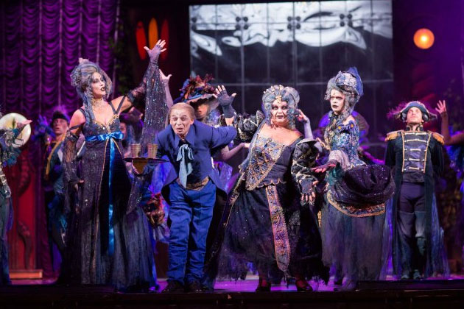
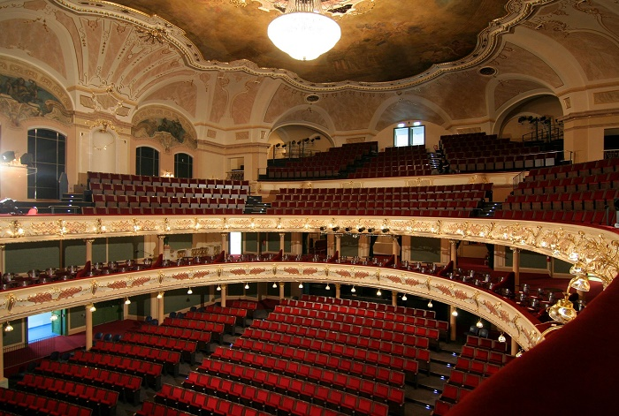
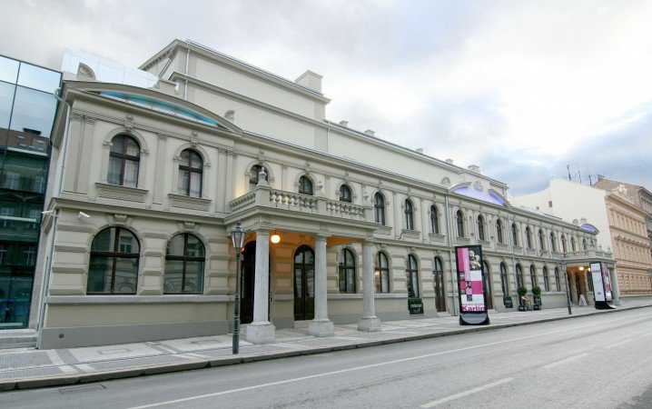
Do 1989 si divadlo udržovalo přední pozici v oboru, často i úspěšně hostovalo v zahraničí.
Vysoká návštěvnost - zájezdy diváků z celé republiky.
Po revoluci 1989 se tento systém zhroutil => propad divadla kvůli řediteli Z. Pospíšilovi, který v něm pak spáchal sebevraždu.
1993 stal ředitelem herec Ladislav Županič a uměleckým šéfem herec Pavel Trávníček.
Do divadla se vrátila nebo v něm hostovala řada herců, například Lucie Vondráčková, Světlana Nálepková, Jiří Langmajer, Lukáš Vaculík.
Hrály se retro muzikály „Má férová Josefína“, „Zasněžená romance“ i americké muzikály „My fair Lady“, „Hello Dolly“, „Někdo to rád horké“. Na druhém místě zůstala klasická opereta. Tyto projekty vrátily Hudební divadlo Karlín na špičku hudebních divadel, kde zůstává dodnes.
Současným ředitelem je Egon Kulhánek.
po rekonstrukci kapacita 921 míst.
Letos představení „Carmen“, „Čas růží“, „Dracula“, „Jesus Christ Superstar“, „Sestra v akci“, „Legenda jménem Holmes“, „Addam’s Family“ a jiné.

